Slide 1

Предметно развивающая среда в старшей группе №2
Воспитатель: Больбот О.В.
Коханевич Н.В.

Slide 2

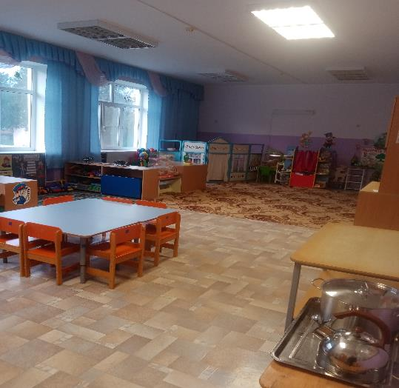
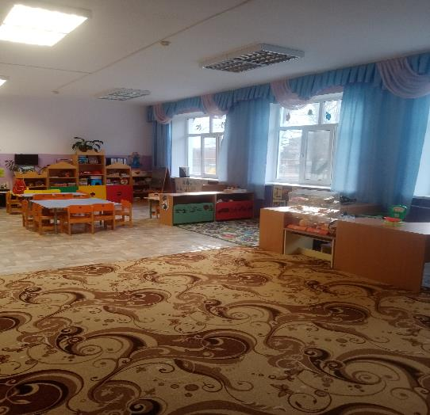
Наша группа.

Slide 3

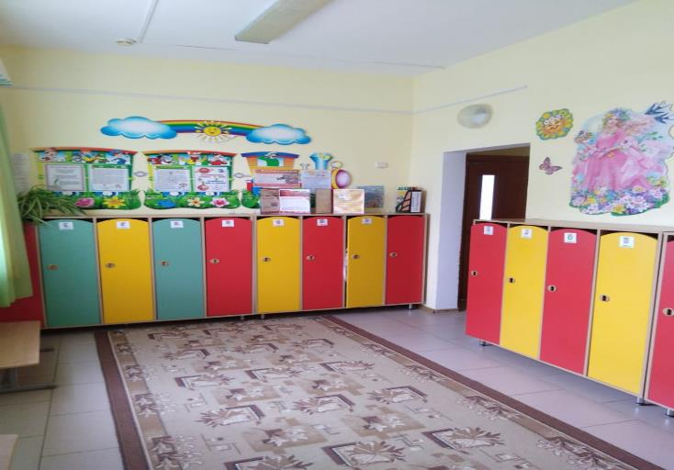
Наши шкафчики

Slide 4
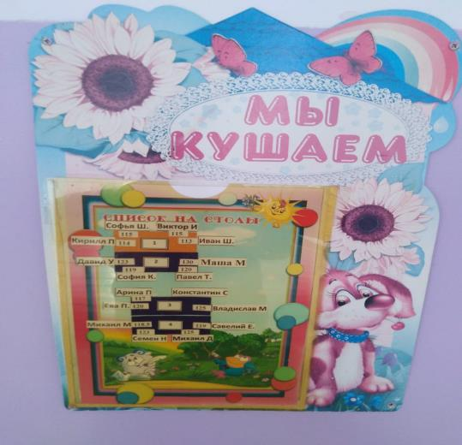
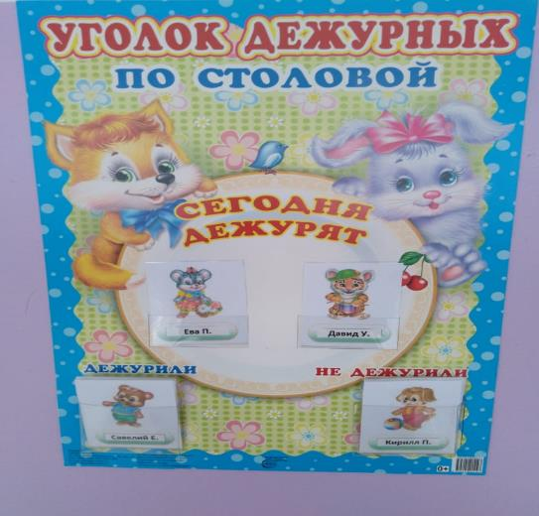
Уголок дежурства. Схема рассадки.

Slide 5

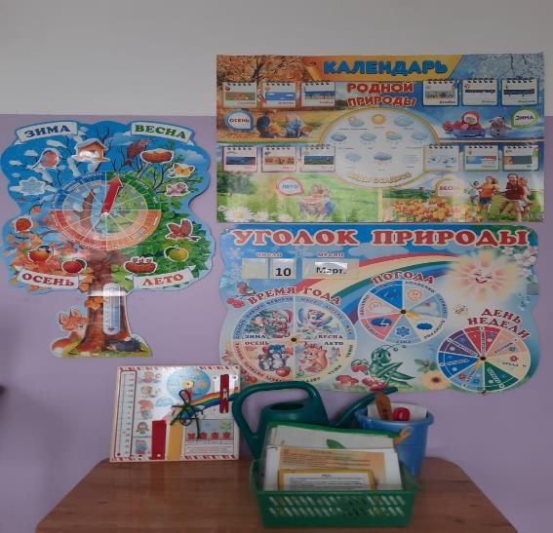
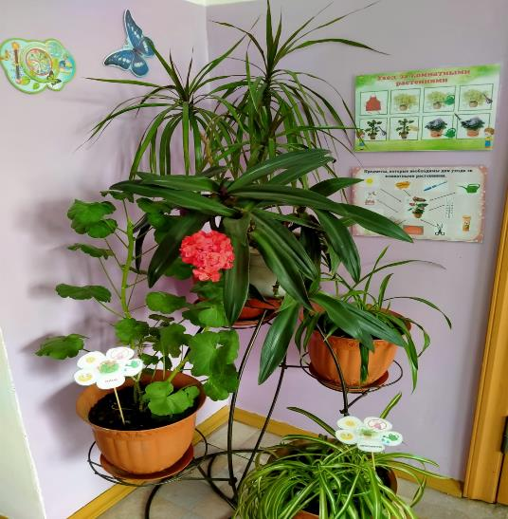
Уголок природы

Slide 6
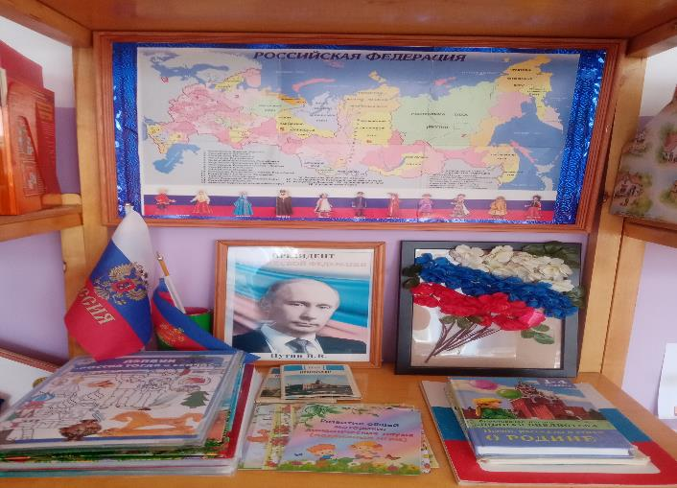
Патриотический уголок.

Slide 7
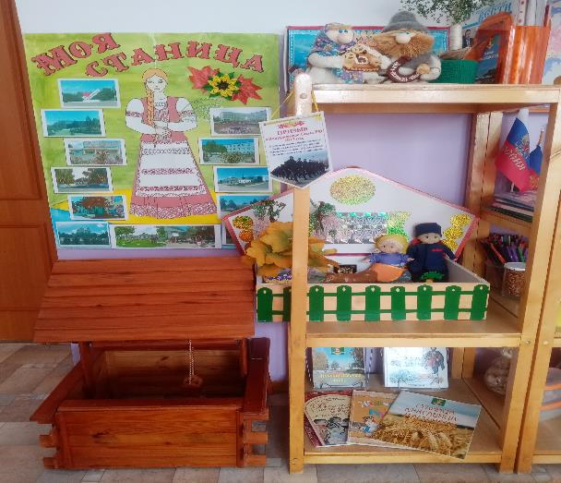
Наша малая Родина

Slide 8
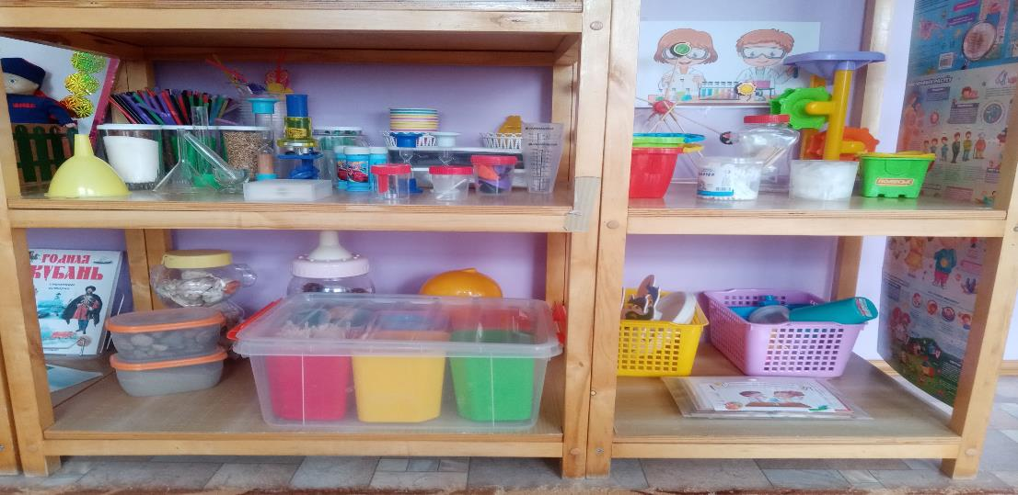
Центр экспериментирования.

Slide 9
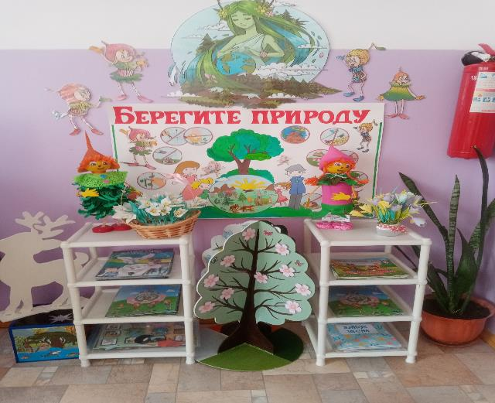
Уголок экологии.

Slide 10
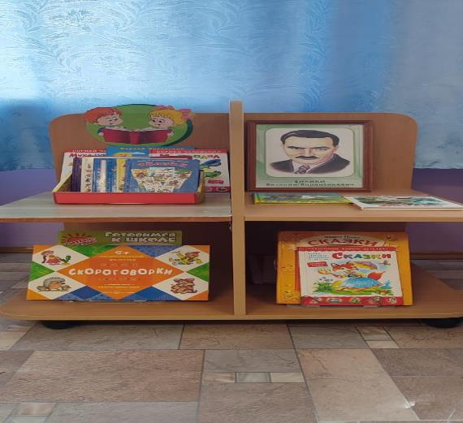
Центр книги.

Slide 11
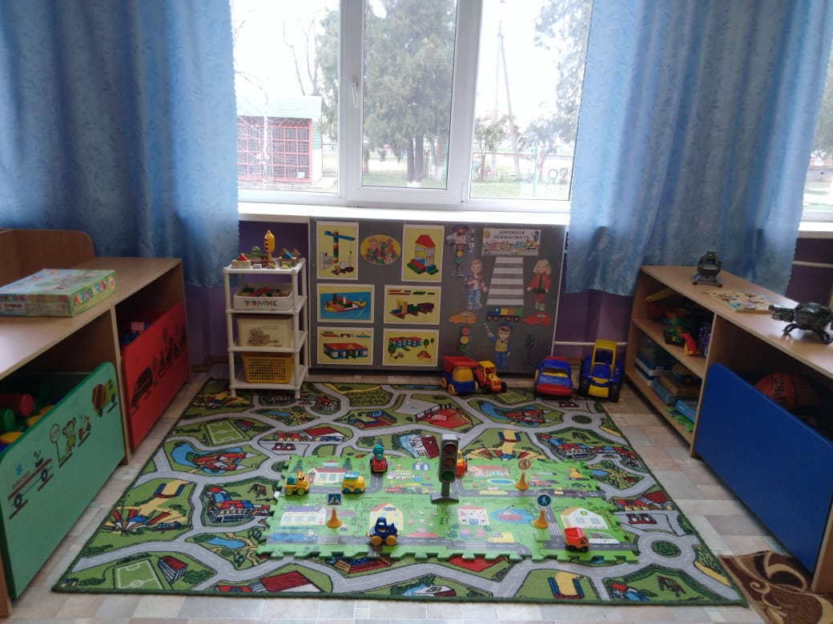
Центр конструирования. ПДД

Slide 12
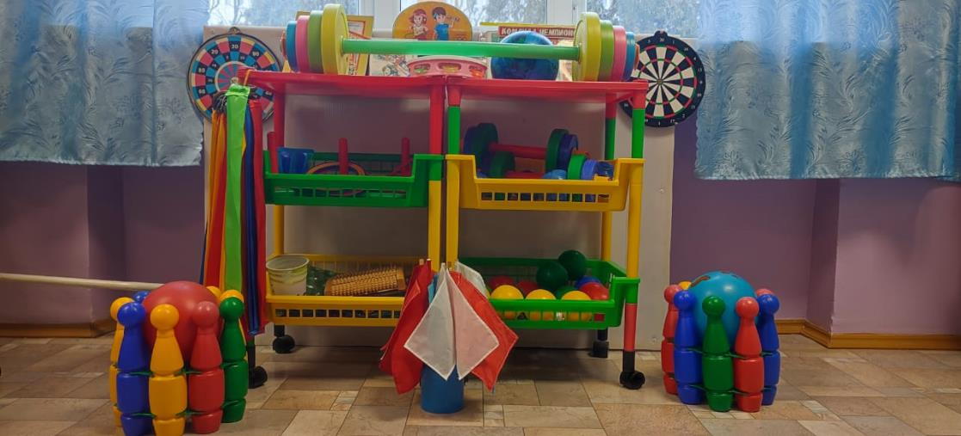
Центр «Физического развития»

Slide 13
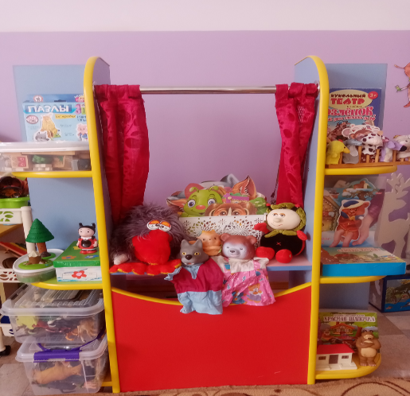
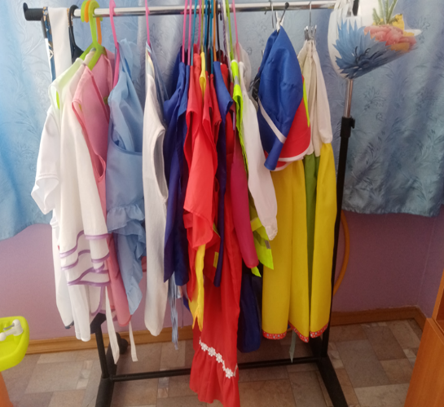
Центр сюжетно-ролевых игр. Театральный уголок.

Slide 14
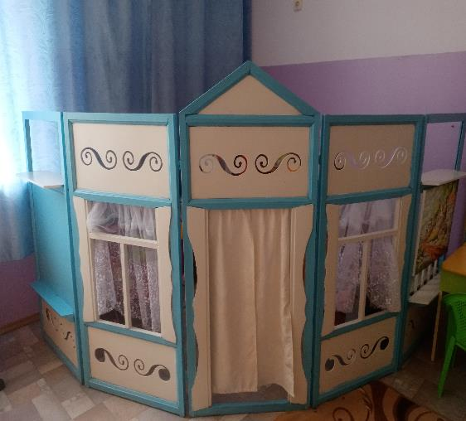
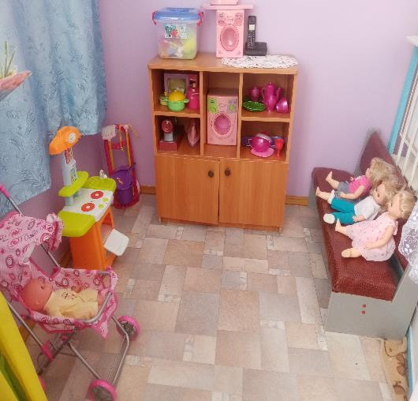
Уголок уединения.

Slide 15
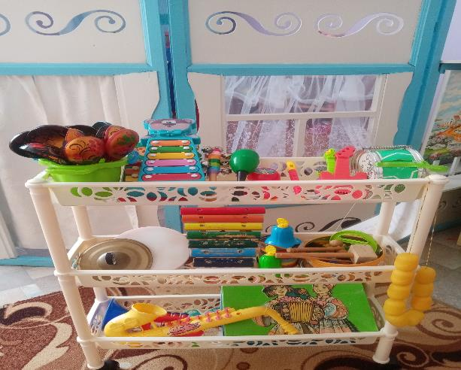
Музыкальный уголок.

Slide 16
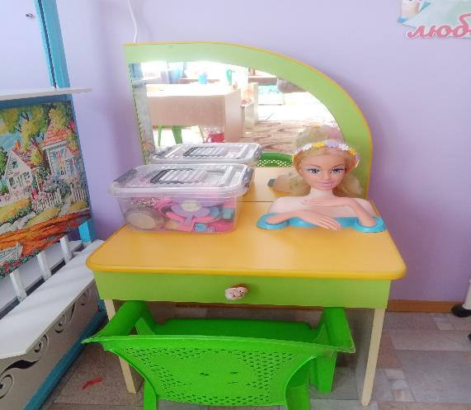
Парикмахерская

Slide 17
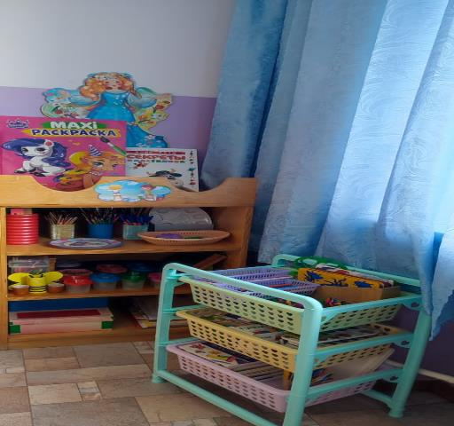
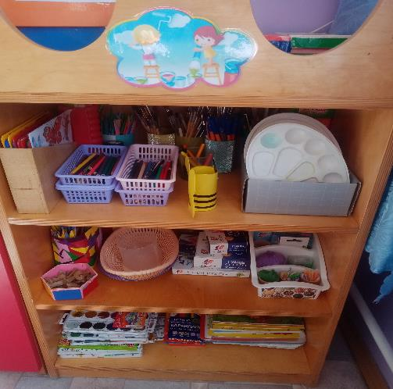
Центр искусства.

Slide 18
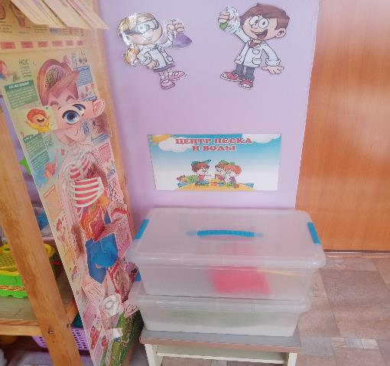
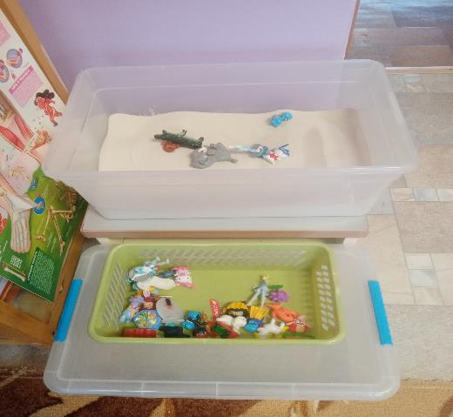
Центр песка и воды.

Slide 19
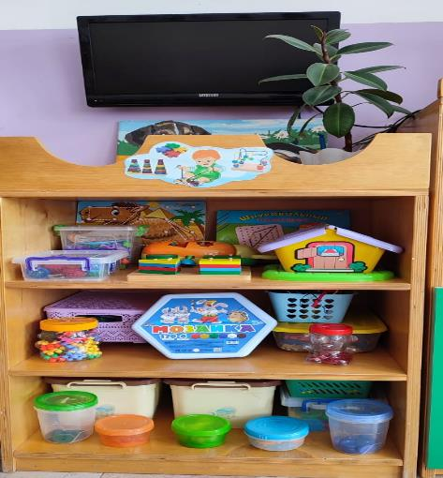
Центр сенсорного развития.

Slide 20
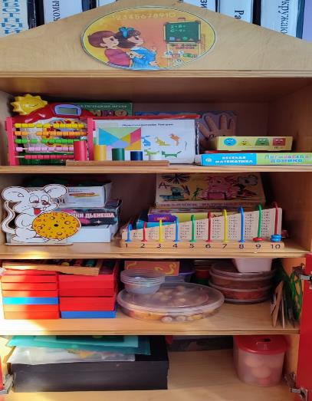
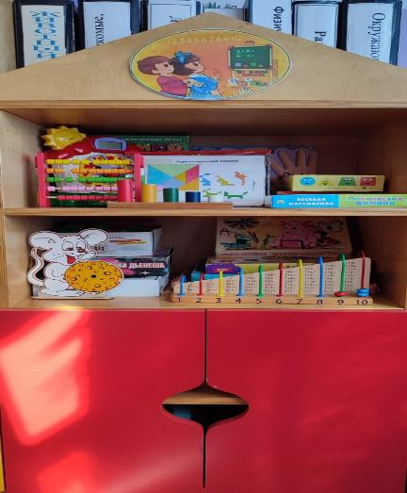
Цент познавательного развития.

Slide 21
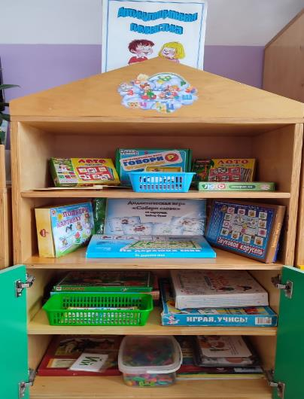
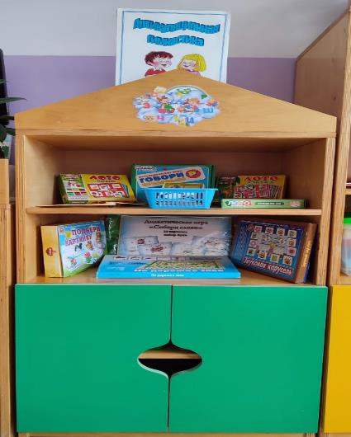
Центр развития речи. Настольные игры.

Slide 22
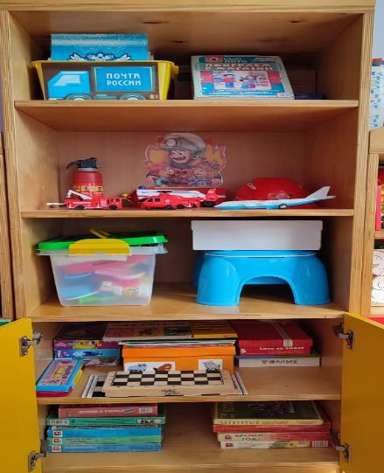
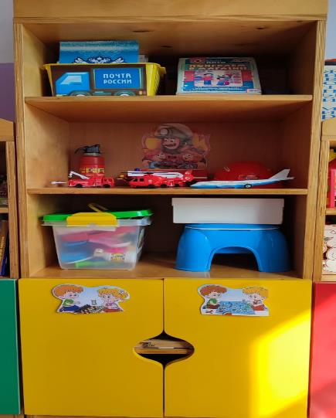
Больница. С.Р.И. Настольные игры. ОБЖ.

Slide 23
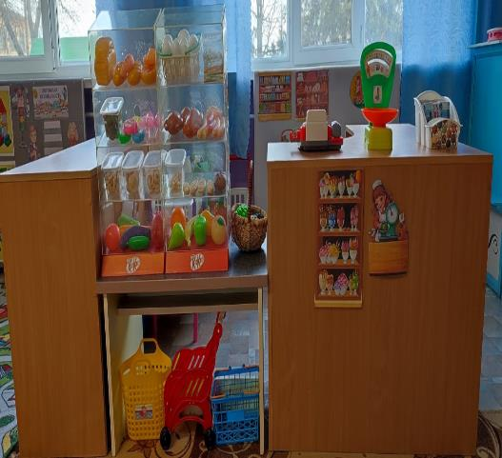
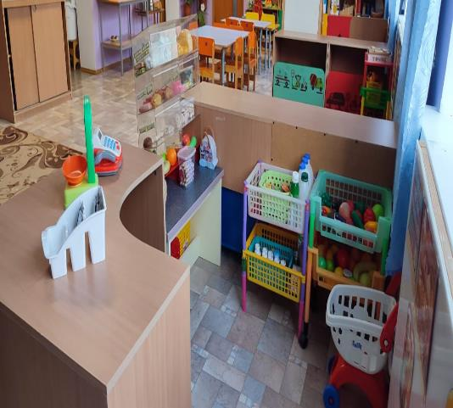
Магазин.

Slide 24
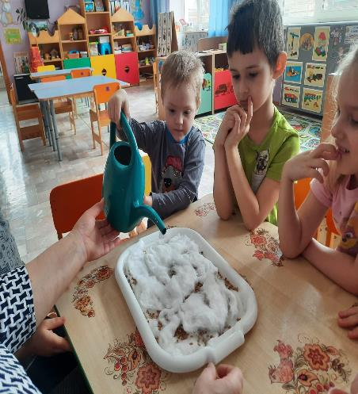
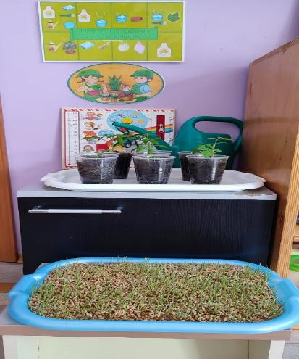
Огород

Slide 25
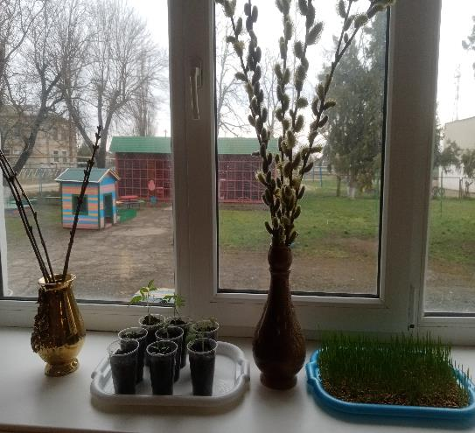
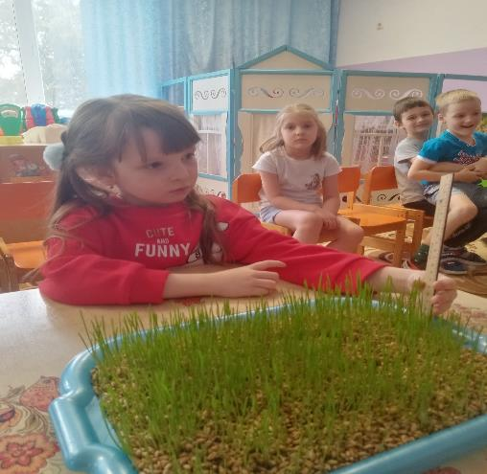
Огород на подоконнике.

Slide 26
Выводы:
Развивающая предметно-пространственная среда группы обеспечивает возможность общения в совместной деятельности детей, взрослых, содержательно насыщена, трансформируема, полифункциональная, вариативная, доступна и безопасна. Развивающая предметно- пространственная среда соответствует новым требованиям ФГОС

Slide 27


